Slide 1

CHOOSE YOUR LIFESTYLE
Rami MORRI – Valentin CHATELAIN

Slide 2


L’EQUIPE
RAMI
VALENTIN
Développeur
Semestre 5
Développeur
Semestre 5
W

Slide 3
SOMMAIRE
Présentation de Wander
Les objectifs
Les étapes du projet
Notre vision
Organisation du projet
Réalisations
Démo
conclusion
W

Slide 4
INTRODUCTION
Jeu multi-joueurs en deux dimensions
Possibilité de se déplacer dans l’environnement
Acheter / Vendre des propriétés
Exercer un métier virtuel
Communiquer avec les autres joueurs
Participer à des évènements
W

Slide 5
TECHNOLOGIES
Signalr
C# .NET 4
Phaser
Typescript
Java / Libgdx
HTML5/CSS3
W

Slide 6
OBJECTIFS
Mettre en place un serveur de jeu capable
d’accueillir et de
synchroniser au moins cent joueurs simultanément.
Mettre en place un système de synchronisation entre
le client et le serveur
Mettre en place un système de stockage d’informations et de données des joueurs
Réaliser la partie cliente du jeu
W

Slide 7

ETAPES
Conception et création de la bdd
Développement du serveur de jeu
1
2
3
4
5
Découverte de signalr
Mise en place de la ci
Développement de la partie client du jeu
W

Slide 8



NOTRE VISION
Fluidité
Portabilité
éVOLUTIVITé
Le jeu doit pouvoir synchroniser instantanément les joueurs sur le serveur
Le joueur doit pouvoir jouer sur n’importe quel type d’appareil
Permettre à des développeurs de pouvoir facilement lui ajouter de nouvelles fonctionnalités
W

Slide 9

Un rafraichissement?
W

Slide 10





ORGANISATION
Librairie de classe pour LE SERVEUR DE JEU
Application de tests de charge
Serveur asp.net 4 et partie cliente du jeu
Application de jeu android
Application de tests unitaires
Serveur d’administration
W

Slide 11
Réalisations
W

Slide 12






Services
Player service
Property service
User service
Message service
Job service
Sql connection service
W

Slide 13
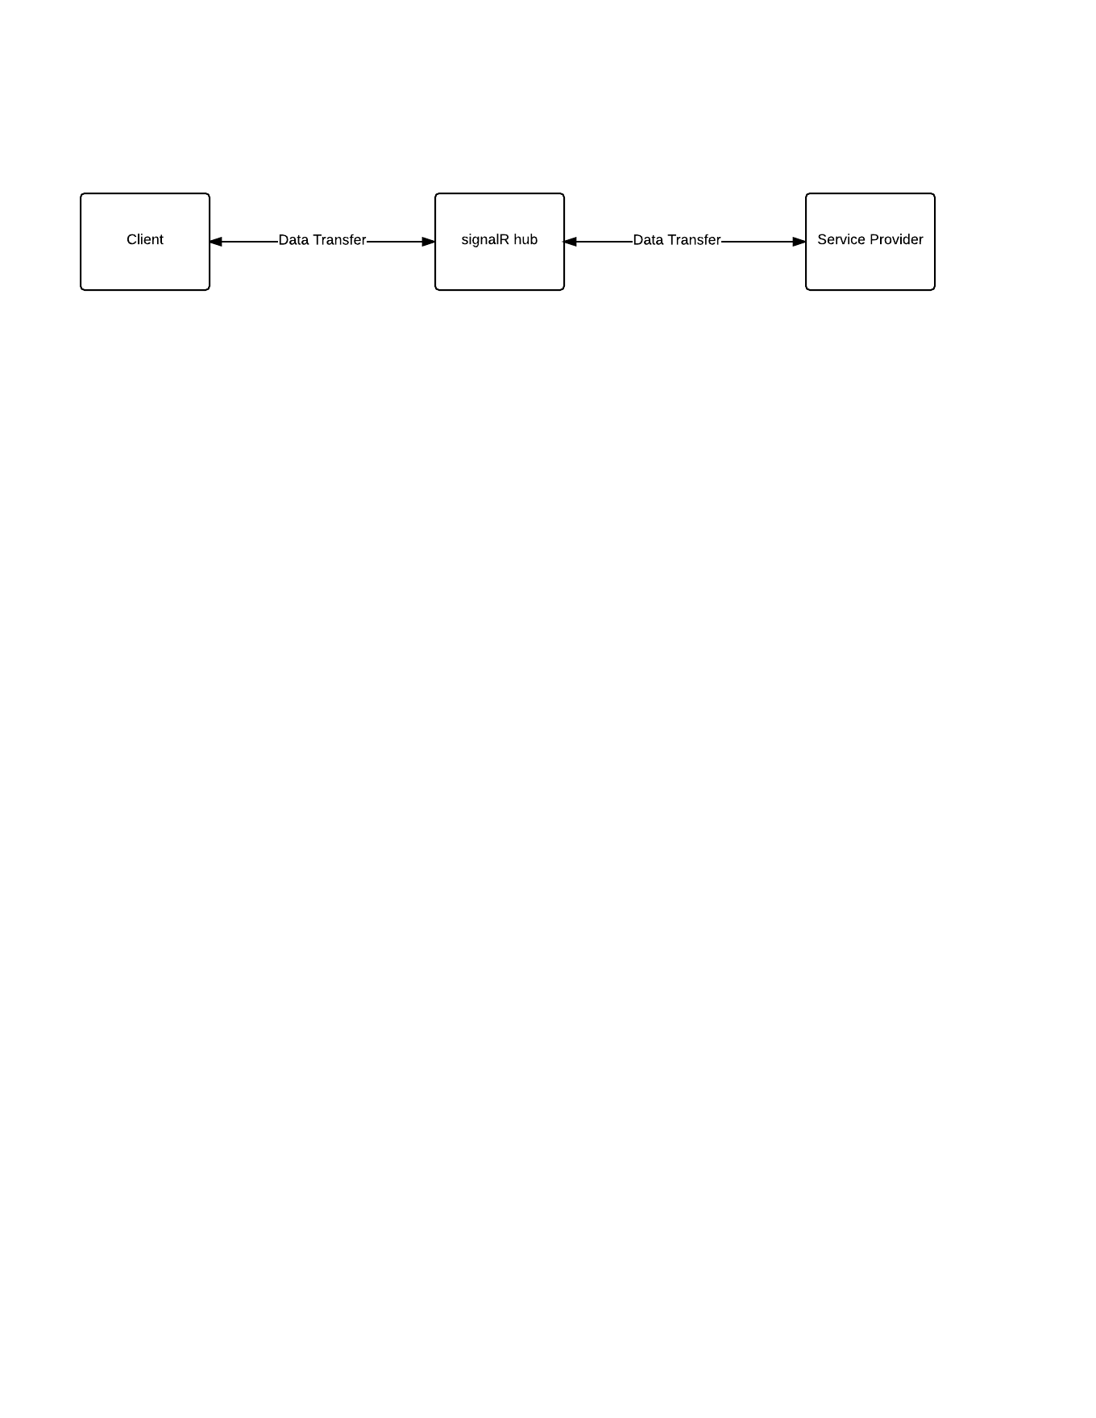
SignalR
W

Slide 14
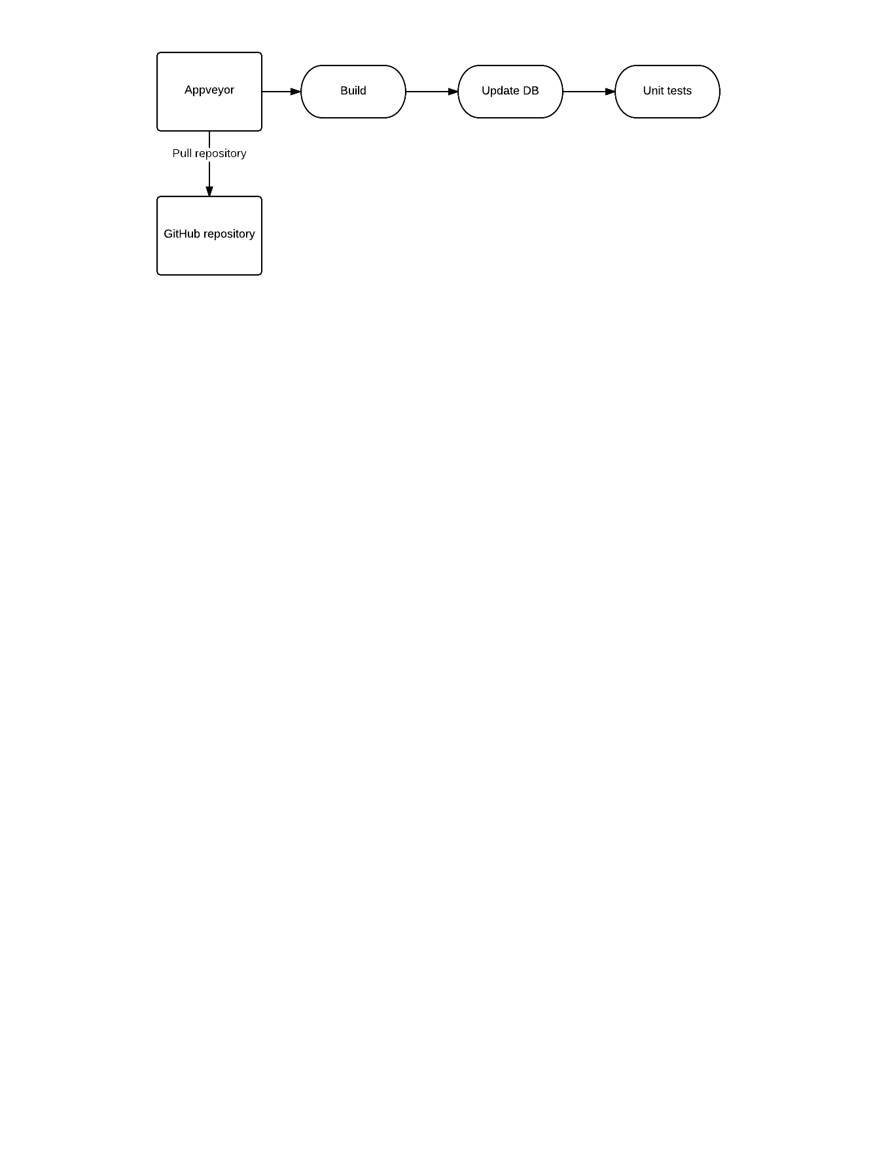
CI
W

Slide 15
SYNCHRONISATION
Etape 1
Etape 2
Etape 3
Etape 4
Déplacement du joueur et envoi au serveur de sa nouvelle position
Récupération de la nouvelle position du joueur par le serveur
Vérification de la nouvelle position
Envoi de la nouvelle position du joueurs aux autres utilisateurs
W

Slide 16
MAP
Etape 1
Etape 2
Etape 3
Etape 4
Création de la map
Conversion de la map en JSON
Traitement du fichier JSON
Affichage de la map dans la partie client
W

Slide 17
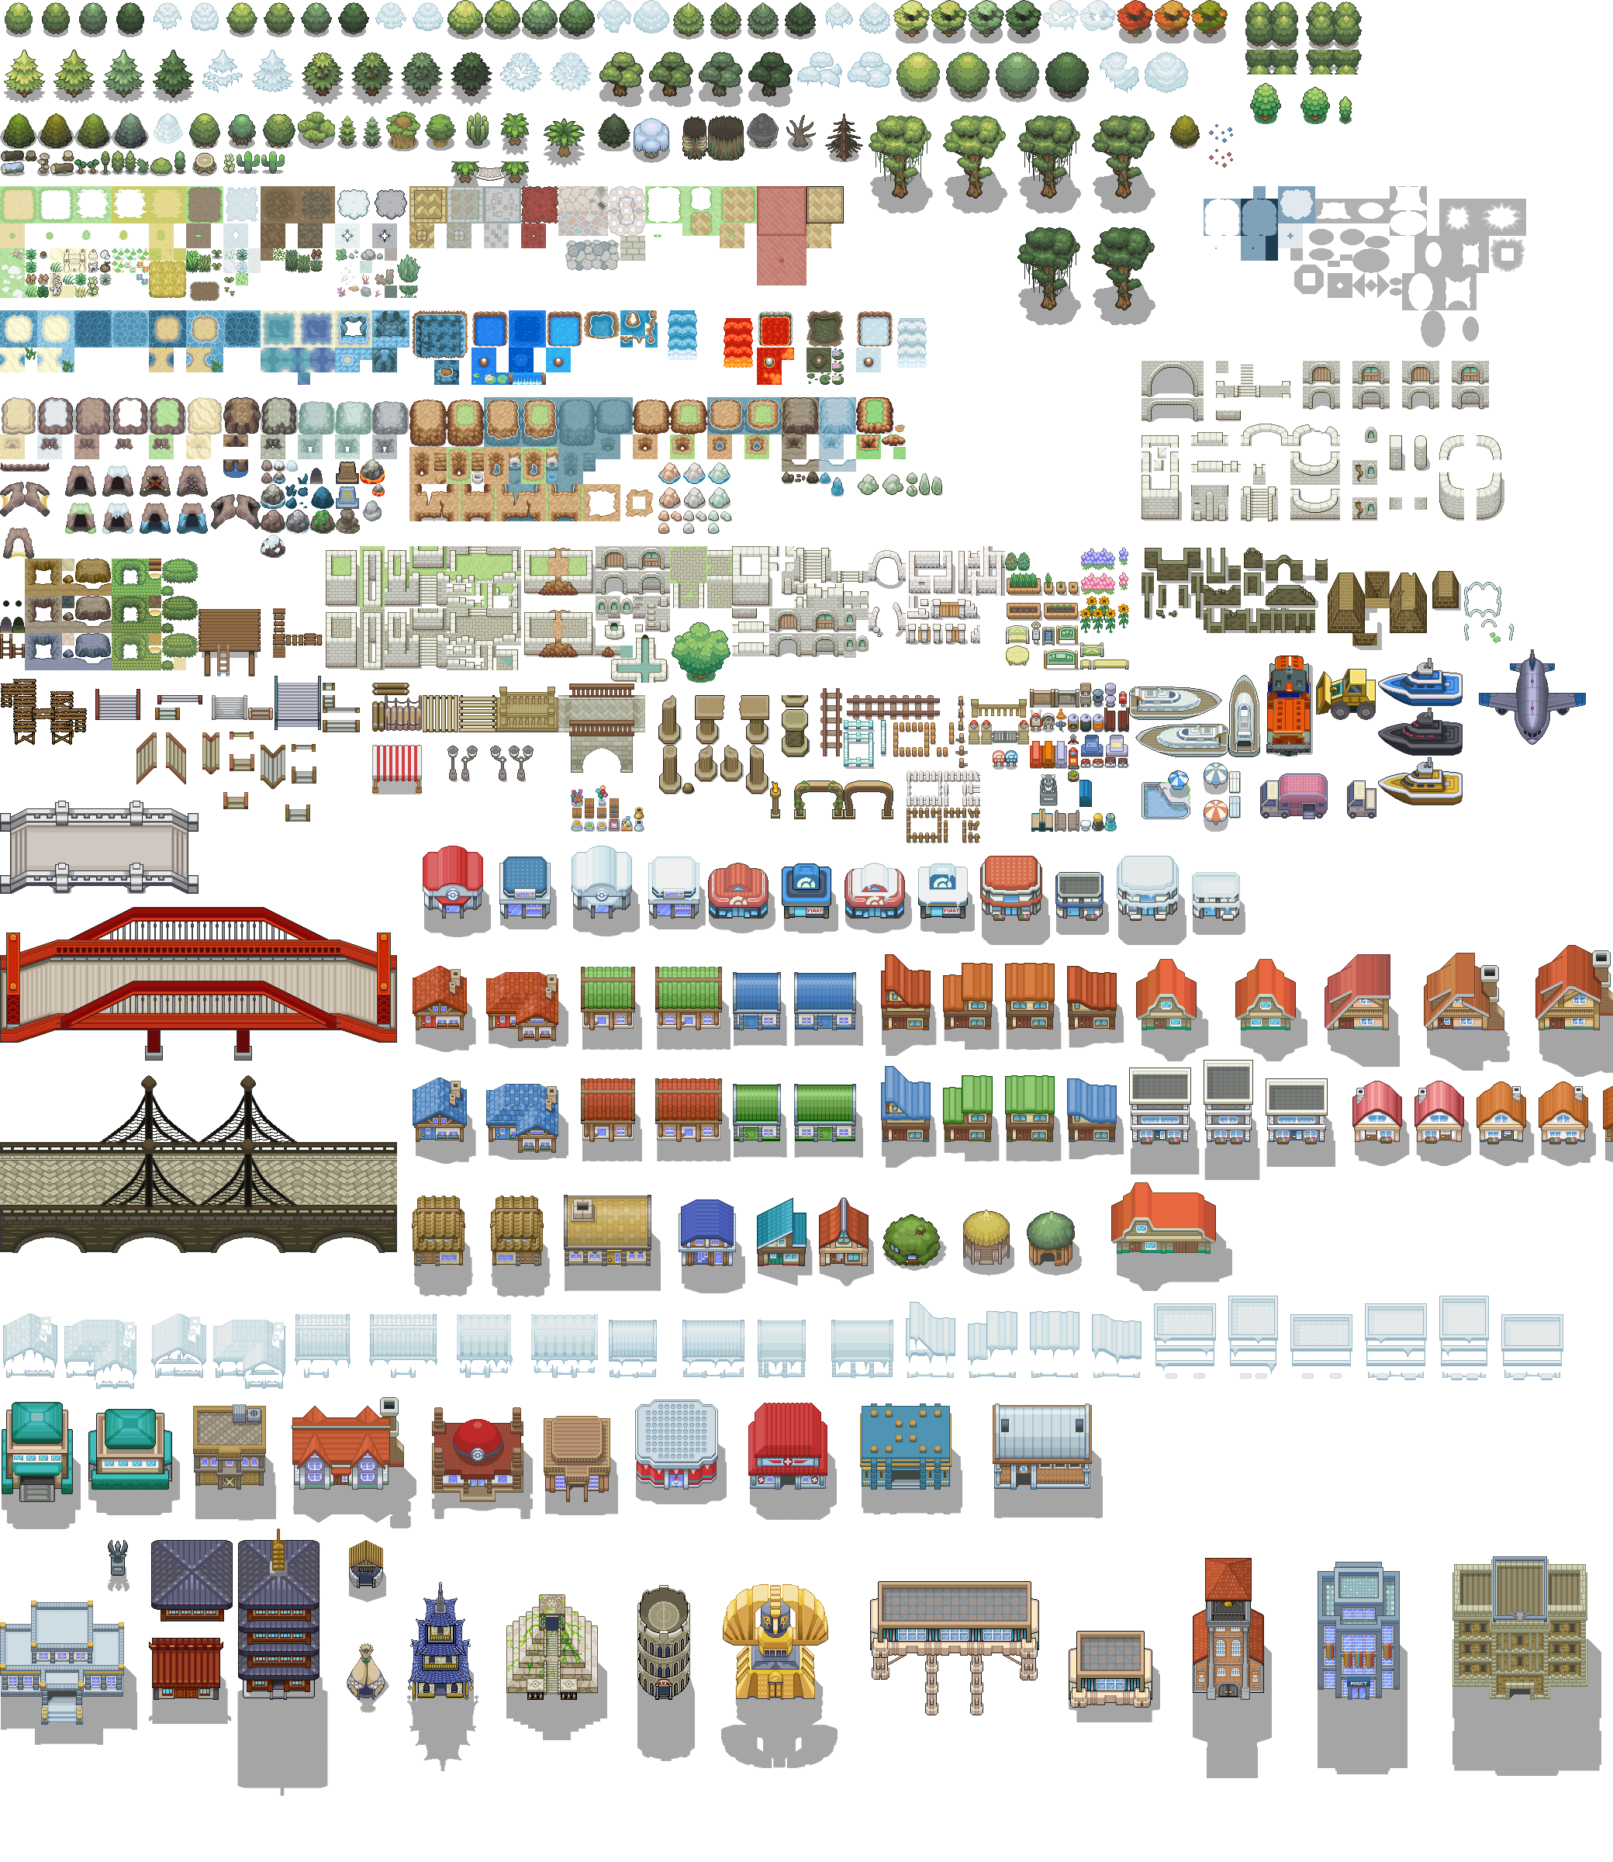
Etape 1
W

Slide 18
MAP
Etape 1
Etape 2
Etape 3
Etape 4
Création de la map
Conversion de la map en JSON
Traitement du fichier JSON
Affichage de la map dans la partie client
W

Slide 19
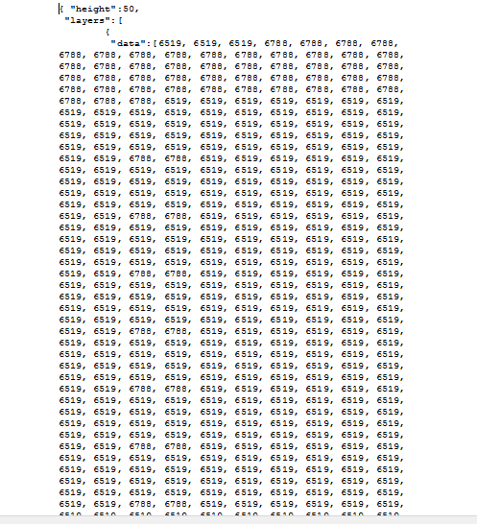
Etape 2
W

Slide 20
MAP
Etape 1
Etape 2
Etape 3
Etape 4
Création de la map
Conversion de la map en JSON
Traitement du fichier JSON
Affichage de la map dans la partie client
W

Slide 21

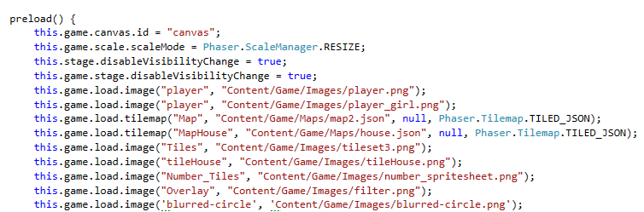
Etape 3
W

Slide 22
MAP
Etape 1
Etape 2
Etape 3
Etape 4
Création de la map
Conversion de la map en JSON
Traitement du fichier JSON
Affichage de la map dans la partie client
W

Slide 23
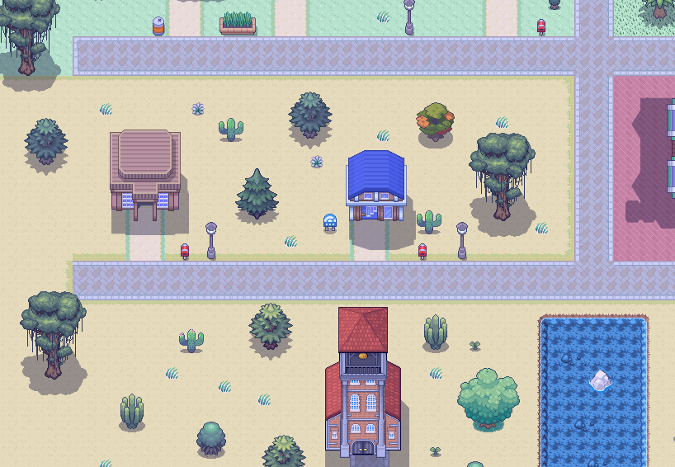
Etape 4
W

Slide 24
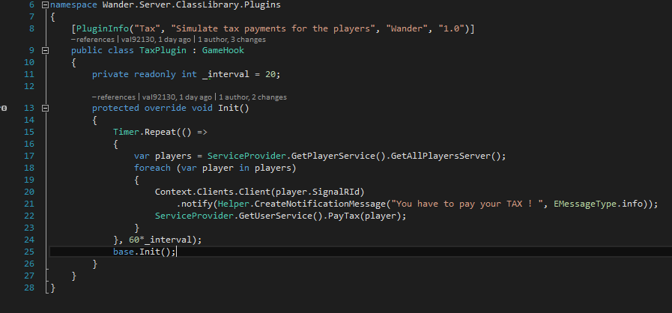
PLUGINS
W

Slide 25
PLUGINS
Possibilité d’accéder aux différents services du serveur
Possibilité de s’inscrire aux évènements du serveur (OnPlayerConnect…)
Accès à la base de données simplifié
W

Slide 26
TESTS DE CHARGE
Application console
Possibilité de tester avec un serveur local ou distant
Possibilité de simuler une infinité de joueurs
Simulation d’envoi de messages
Calcul du temps moyen de réponse
W

Slide 27
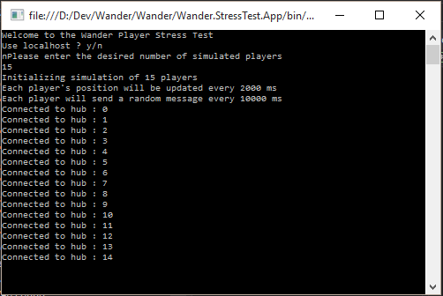
TESTS DE CHARGE
W

Slide 28

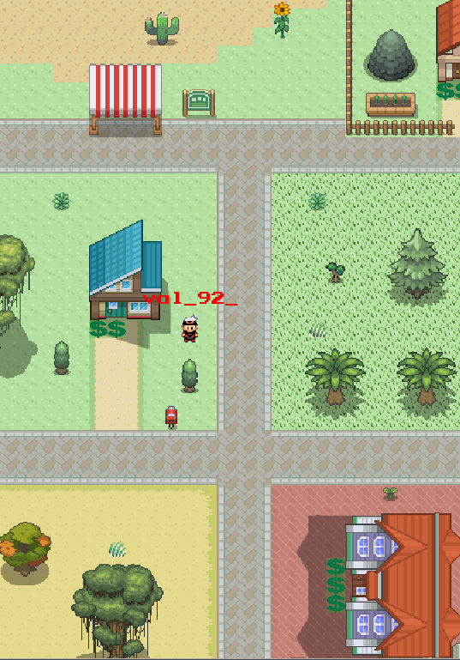
ANDROID
Adaptation de la version web
Développement en java / Libgdx
Possibilité de jouer avec les joueurs web
W

Slide 29

Démonstration
W

Slide 30
Administration
W

Slide 31

Conclusion
W

Slide 32

CONCLUSION
Mettre en place un serveur de jeu capable
d’accueillir et de
synchroniser au moins cent joueurs simultanément.
Mettre en place un système de synchronisation entre
le client et le serveur
Mettre en place un système de stockage d’informations et de données des joueurs
Réaliser la partie cliente du jeu
W

Slide 33

Des questions ?
W

